Slide 1
Estudio multicéntrico comunitario: comparación dosimétrica ORL fotones Vs protones
Javier Sánchez Jiménez
Hospital Universitario de Burgos

Slide 2
Motivación del estudio

Slide 3
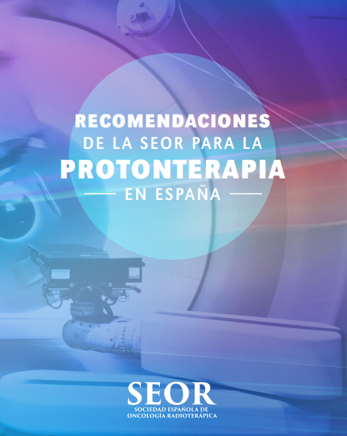
Recomendaciones nacionales protonterapia
1.- Tumores oculares, incluyendo melanomas intraoculares/uveales.
2.- Tumores próximos o en base de cráneo, incluyendo cordomas y condrosarcomas.
3.- Tumores primarios o metastásicos en la médula espinal/columna vertebral.
4.- Tumores en población pediátrica, fundamentalmente los localizados en SNC y/o próximos a órganos de riesgo (médula, corazón, pulmones).
5.- Pacientes con síndromes genéticos con riesgo elevado de toxicidad.
6.- Reirradiación en casos seleccionados.
Para otras localizaciones clínicas se sugiere que se genere evidencia sobre su beneficio real.
Resolución de 20 de noviembre de 2020
1.- Melanoma intraocular/uveal.
2.- Cordomas y condrosarcomas.
3.- Sarcomas primaries paraespinales
4.- Pediátricos: Tumores cerebrales, oculares, sarcomas de partes blandas, tumor de Ewing y neuroblastomas
Comisión de prestaciones, aseguramiento y financiación

Slide 4
Perspectivas recomendaciones estándar
Las indicaciones estándar son una pequeña fracción de todos los tratamientos con radioterapia externa.
La mayoría de estas indicaciones no están soportadas por un ensayo clínico randomizado, bien por problemas éticos (pediátricos) o bien porque se basan en un criterio de dosis física puramente (escaladas de dosis no viables con fotones)
¿Qué indicaciones y pacientes incluimos?

Slide 5
Modelo holandés

Slide 6
Pacientes tratados en Holanda desde el 2018

Slide 7
Pacientes tratados en Holanda desde el 2018

Slide 8
El modelo holandés
Children
Eye tumors
Skull base
Brain
Seminoma
Indicaciones Estándar
20%
80%
H&N
Breast
Lung
Lymphoma
Esophagus
Thymoma
Model based

Slide 9
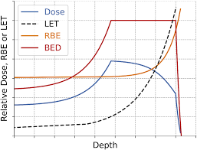
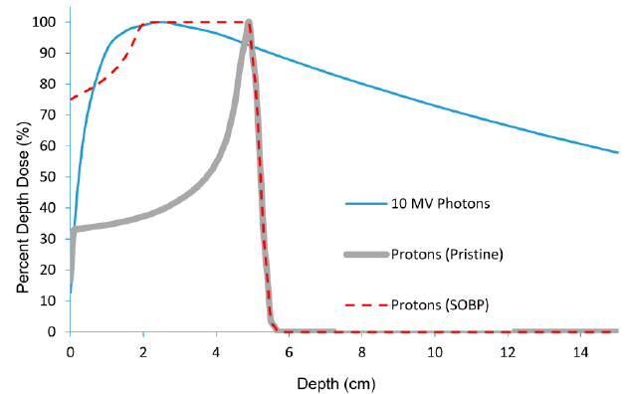
Ventajas de los protones
Ventajas dosimétricas:
Mayor RBE
Mayores gradientes y menores dosis de entrada
Ventajas potenciales:
Tumores radiorresistentes
Tratamientos con alta toxicidad

Slide 10
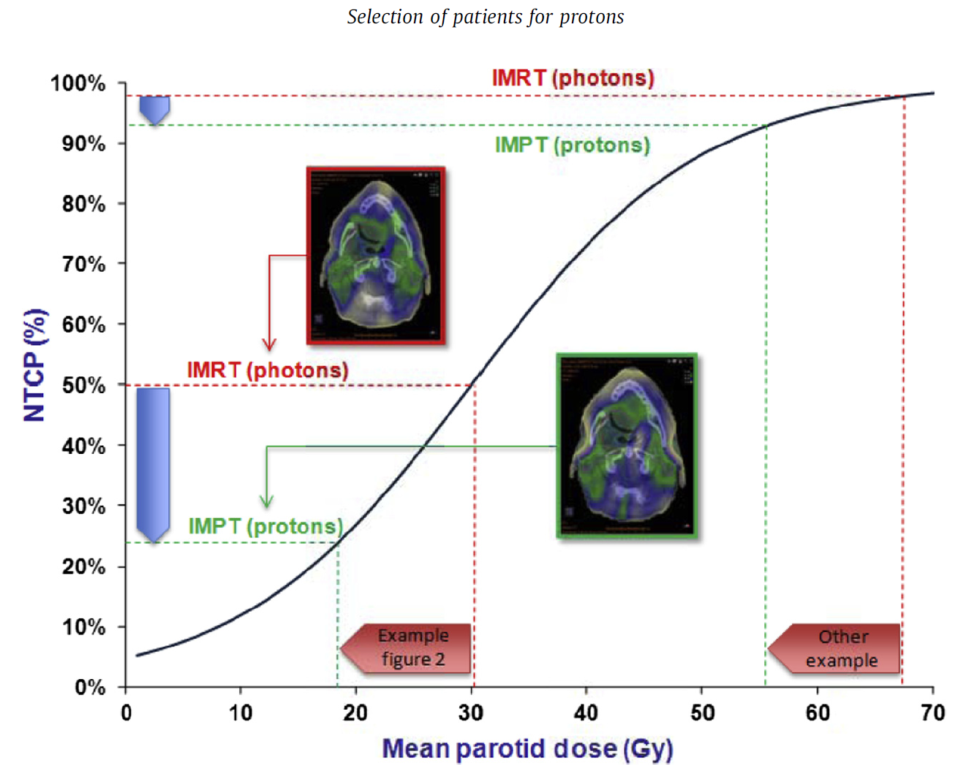
Criterio de selección: la toxicidad
El riesgo de segundos tumores lineal con la dosis
La reducción de dosis física a veces no tiene impacto clínico
Reducción en la toxicidad endpoint más utilizado
NTCP

Slide 11
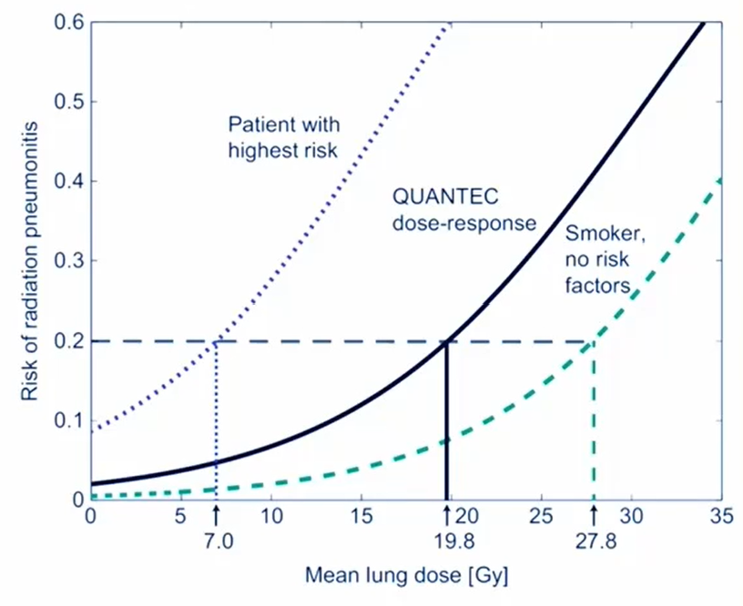
Retos y limitaciones modelos NTCP
Curvas NTCP dependen de la patología previa del paciente
Modelos dependen del sesgo de los datos (p.ej. toxicidad infrareportada)
Modelos reducen una distribución de dosis 3D a uno/varios valores puntuales
Se necesitan grandes cohortes de pacientes, en algunos casos para realizar un análisis válido son necesarios al menos 100 eventos por cada endpoint y en algunos endpoints se requieren hasta 15 años

Slide 12
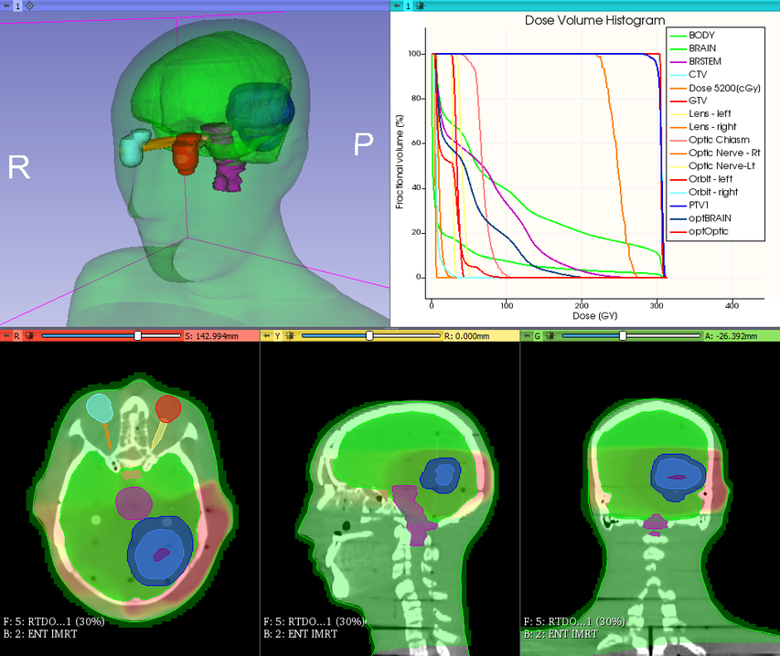
Retos y limitaciones modelos NTCP
Los grados de toxicidad CTCAE son reduccionistas.
Las toxicidades a evaluar condicionan las dosimetrías.
Modelos validados para una población de referencia y una técnica de tratamiento determinada
Los modelos están basados en tratamientos con fotones y técnicas de alta conformación y asumen el mismo comportamiento en protones
Es necesaria la actualización del modelo para incluir las nuevas técnicas de tratamiento (IMPT, LET optimization, etc.)

Slide 13
Criterios de selección de NTCP
La ganancia de NTCP para ser seleccionado para protonterapia debe cumplir:
Toxicidad* Grado 1: No se evalúa
ΔNTCP para toxicidad Grado 2 ≥ 10%
ΔNTCP para toxicidad Grado 3 ≥ 5%
ΔNTCP para toxicidad Grado 4 ≥ 2%
Suma de 2 toxicidades de grado ≥ 2 (ΔNTCP ≥ 15%)
*Toxicidades medidas según el grado CTCAE

Slide 14
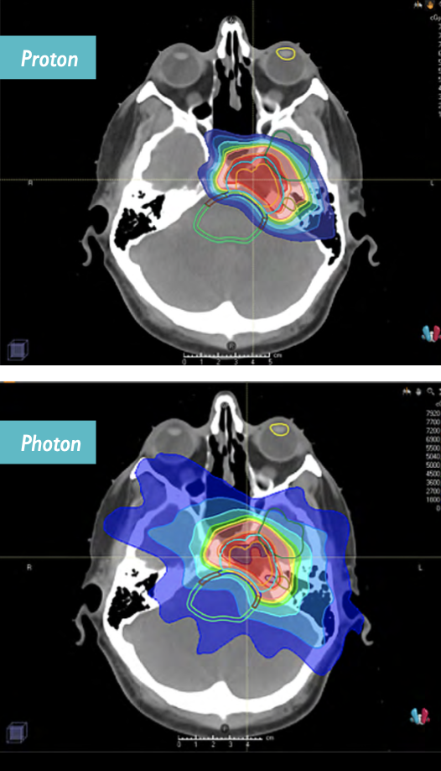
Tumores ORL
Los tumores H&N son muy frecuentes.
Requieren dosimetrías y técnicas de tratamientos complejos.
Requieren dosis altas que pueden conllevar altas toxicidades.
Head & Neck
Toxicity Endpoints
Xerostomía
Disfagia
Dependencia Sonda Alimentación

Slide 15
Protocolo del estudio
Criterios de selección de pacientes
Se incluirán en el estudio 10 pacientes con las siguientes características:
Pacientes adultos con tumores del área de cabeza y cuello subsidiarios de tratamiento con protonterapia.
Localizaciones:
Faringe
Laringe
Cavidad oral
Senos paranasales
Glándulas salivales
Deben haber sido evaluados por la Comisión de Protonterapia para pacientes adultos del Sacyl y haber sido considerados aptos para terapia con protones o con indicación dudosa.
Estadío locoregionalmente avanzado: T2-T3,N2-N3 y M0.
Se registrarán los siguientes datos:
Datos demográficos: Nº Historia, Nombre, Apellidos, Fecha de nacimiento, Sexo, Localización tumoral, Estadío, Histología, Volumen tumoral.
Datos prescripción: Tipo tratamiento, tratamiento sistémico, dosis total, dosis por sesión y números de sesiones.
Datos basales funcionales: Grado de xerostomía, disfagia y grado dependencia de tubo alimentación basales, pérdida de peso antes de la radioterapia.

Slide 16
Protocolo del estudio
Tratamiento y planificación
Los pacientes recibirán radioterapia con:
Intención radical
Con o sin tratamiento sistémico (cisplatino o cetuximab)
Dosis de 66 Gy sobre el tumor macroscópico
Dosis de 50 Gy sobre áreas ganglionares (en caso de ser necesario)
30-35 fracciones
Técnica de boost integrado simultáneo
Si los pacientes son candidatos a protonterapia, recibirán tratamiento con protonterapia y se realizará una nueva dosimetría con fotones sobre las imágenes obtenidas para el tratamiento de protones. Se utilizará la misma dosis total, dosis por sesión, cobertura, constraints y volúmenes para esta planificación. El centro de protonterapia deberá facilitar la curva de calibración (densidad electrónica y densidad másica versus número CT) al centro que planificará el tratamiento con fotones.
Si los pacientes tienen indicación dudosa, recibirán tratamiento con fotones y se realizará una nueva dosimetría con protones en uno de los centros colaboradores usando las mismas imágenes, dosis, cobertura, constraints y volúmenes de tratamiento. Si está disponible la curva de calibración densidad másica Vs número CT en el centro donde se administrará el tratamiento de fotones, ésta se remitirá al centro de protonterapia. En caso contrario se utilizará la curva de calibración propia del centro de protonterapia en su planificación.

Slide 17
Criterios de planificación y optimización
Órgano de riesgo | Prioridad | Parámetro | Objetivo | Variación menor
Médula espinal | PRIM | 0.1 cc | D_{max} 44-45Gy | D_{max} 46Gy
Médula espinal (PRV) | PRIM | 0.1 cc | D_{max} 44-48Gy | D_{max} 48-50Gy
Cerebro | PRIM | 1 cc | D_{max} 60Gy | D_{max} 63Gy
Lóbulos temporales | PRIM | 1 cc | D_{max} 60Gy | D_{max} 65Gy
Tronco cerebral (PRV) | PRIM | 0.1 cc | D_{max} 54Gy | D_{max} 60Gy
Quiasma (PRV) | PRIM | 0.1 cc | D_{max} 54Gy | D_{max} 60Gy
Nervio óptico (PRV) | PRIM | 0.1 cc | D_{max} 54Gy | D_{max} 60Gy
Laringe | PRIM | 1 cc | D_{max} 73.5 Gy | D_{max} 77Gy
Mandíbula | PRIM | 1 cc | D_{max} 70-73.5Gy | D_{max} 75-77Gy
Oído interno (Cóclea) | SEC | D_{mean} | <50Gy | <52.5Gy
Laringe (Cuerdas vocales) | SEC | V₅₀ | <25% | <30%
Laringe (Supraglotis) | SEC | D_{max} | <66Gy
Laringe (órgano completo) | SEC | D_{max} | <50Gy
Mandíbula | SEC | V₅₅ | <20%
Esófago | SEC | 1 cc | D_{max} 45Gy | D_{max} 55Gy
Glándula parótida | SEC | V₃₀ | <50% | <60%
 | SEC | D_{mean} | ≤26Gy
 | SEC | V₄₀ | <33% (contralat)
Mucosa oral (Excluído PTV) | SEC | 1 cc | <30Gy | <36Gy
Mucosa oral (órgano completo) | SEC | V_{66.5} | D_{max} 64Gy(<3%) | D_{max} 70Gy(<5%)
Plexo braquial | PRIM | 0.1 cc | D_{max} 60Gy | D_{max} 66Gy
Glándula tiroides | SEC | V₄₅ | <50%
Glándula submandibular | SEC | D_{mean} | <35Gy
Músculo constrictor faringe superior | SEC | D_{mean} | <50Gy
Músculo constrictor faringe inferior | SEC | D_{mean} | <50Gy
Músculo cricofaríngeo | SEC | D_{mean} | <50Gy
Glándula lacrimal | PRIM | D_{mean} | 26Gy
Cristalino | PRIM | D_{max} | <4Gy | <6Gy
Retina | PRIM | 0.1 cc | D_{max} 54Gy | D_{max} 60Gy
Hipófisis | SEC | D_{max} | <50Gy
Anulación temporo-madibular | PRIM | 0.1 cc | <70Gy

Slide 18
Protocolo del estudio
Peculiaridades de la planificación y evaluación del NTCP
Deben utilizarse los mismos set de estructuras e imágenes de CT.
En caso de no disponer de optimización robusta de la dosimetría, se utilizará al menos la verificación robusta para comprobar que se siguen cumpliendo los criterios de optimización marcados.
Aunque queda fuera del ámbito del estudio, cabe la posibilidad de sistematizar las planificaciones de fotones y protones y su análisis mediante IA.
Dependencia Tubo Alimentación (6 meses)
NTCP TUBE_{M6} = (1 + e^{-LPtube})⁻¹
LP_{tube} = -6,80 x estadio-T avanzado (1 si T3-4; 0 si no T3-4)
+ 0,317 x pérdida de peso moderada (1 si 1-10%; 0 si no)
+ 1,178 x pérdida de peso severa (1 si > 10%; 0 si no)
+ 0,198 x RT acelerada (1 si RT acelerada; 0 si no)
+ 1,101 x RT/QT (1 si RT/QT; 0 si no)
+ 1,716 x RT/Cetuximab (1 si RT/Cetuximab; 0 si no)
+ 0,030 x D _{media PCM superior}
+ 0,013 x D _{media PCM inferior}
+ 0,022 x D _{media parótida contralateral}
+ 0,008 x D _{media músculo cricofaríngeo}
Xerostomía (6 meses)
NTCP XER_{M6} = (1 + e^{-LPxer})⁻¹
LP_{xer} = -1.507 + (0.052 x D_{media} glándula parótida contralateral)
+ 0,525 x XER_{baseline} _{leve} (1 si XER_{baseline} es leve, 0 si no presenta XER_{baseline} leve) + 1,482 x XER_{baseline} _{moderada-severa} (1 si XER_{baseline} es moderada o severa, 0 si no presenta XER_{baseline moderada-severa}).
Disfagia (6 meses)
NTCP DYSPH_{M6} = (1 + e^{-LPdysph})⁻¹
LP_{dysph} = -3,303 + (D_{media} cavidad oral x 0,024) + (D_{media superior PCM} x 0,024) + (0,967 x DYSPH_{baseline})
(1 si DYSPH_{baseline} es ≥ 2; 0 si no presenta DYSPH_{baseline} es ≥ 2)
PCM = Músculo Constrictor de la Faringe

Slide 19
Protocolo del estudio
Seguimiento clínico
El médico responsable del paciente y solicitante del tratamiento de protones será el encargado del seguimiento clínico del paciente. Deberán recogerse los siguientes datos:
Grado de xerostomía en 6º mes de seguimiento
Grado de disfagia en 6º mes de seguimiento
Dependencia de tubo de alimentación en 6º mes de seguimiento
Los grados de toxicidad se evaluarán de acuerdo a la escala CTCAEv4.0 (Valores 1-5).
Recogida de datos
El médico responsable del paciente y solicitante del tratamiento de protones será el encargado de la recogida de los datos.

Slide 20
Estudios en marcha

Slide 21
Hacia el futuro: estudios randomizados
DAHANCA35
Fotones
seleccionados
NO
Randomizado
Fotones randomizado
Pacientes H&N elegibles
Selección model based
Protones randomizado
SI
Protones
seleccionados

